Slide 1
歌唱盒子

Slide 2
專案說明
本專案使用滾珠開關、蜂鳴器與LED，當滾珠開關震動時，蜂鳴器會播放音樂，在播放音樂的過程中，LED會不停地閃爍。

Slide 3
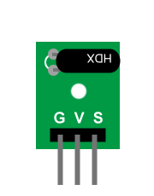
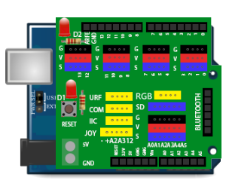
器材說明
滾珠開關模組1個、蜂鳴器模組1個與擴充板上的紅色LED。

Slide 4
連接方式

Slide 5
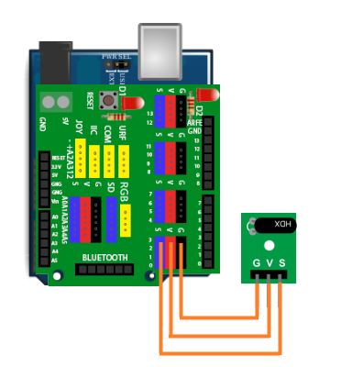
連接滾珠開關
滾珠開關的G接D3的G腳位 。
滾珠開關的V接D3的V腳位 。
滾珠開關的S接D3的S腳位 。

Slide 6
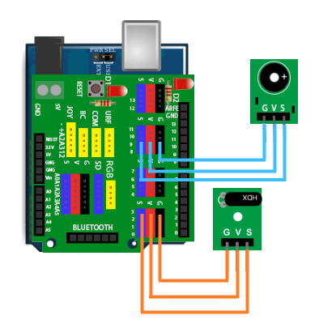
連接蜂鳴器
蜂鳴器的G接D9的G腳位 。
蜂鳴器的V接D9的V腳位 。
蜂鳴器的S接D9的S腳位 。

Slide 7
程式

Slide 8
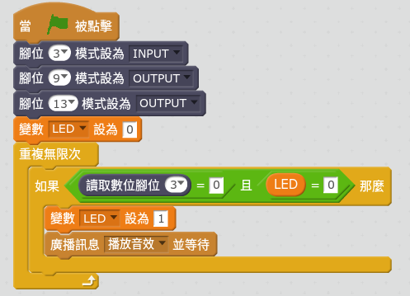
程式
設定數位腳位3為INPUT（輸入）、腳位9為OUTPUT（輸出），腳位13為OUTPUT（輸出）。
設定變數「LED」為0（非播放狀態）。
重覆執行：
如果腳位3讀取值為0時（導通），且變數「LED」為0時：
設定變數「LED」為1（播放狀態）。
廣播「播放音效」。

Slide 9
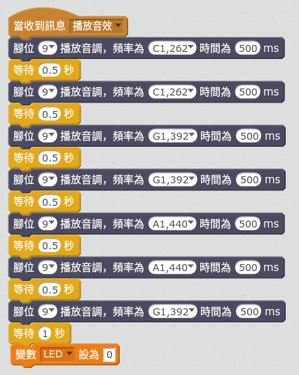
程式
當接收到「播放音效」時，
播放小星星的第一句，將變數「LED」設定為0。

Slide 10
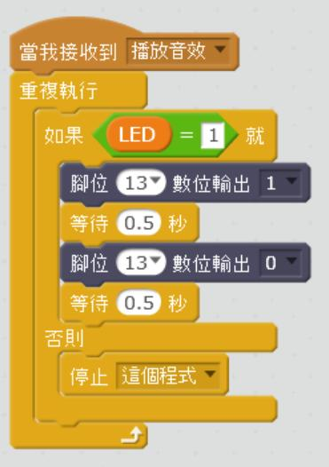
程式
當接收到「播放音效」時，
如果變數「LED」為1，
則不斷閃爍
否則
停止這個程式

